Slide 1
사이버캠퍼스 활용 온라인 시험 부정행위 방지를 위한 지침
2020. 06

Slide 2
목차
LMS(사이버캠퍼스) 온라인시험 수강생 안내사항
2. LMS(사이버캠퍼스) 온라인시험 부정행위 사례
3. LMS(사이버캠퍼스) 온라인시험 부정행위 방지 방안 4. LMS 온라인 시험 등록 및 평가 방법 안내 - 시험등록, 시험문제출제, 평가, 재시험

Slide 3
1. LMS(사이버캠퍼스) 온라인시험 수강생 안내사항
※ 아래 내용 숙지 후 온라인시험 응시 수강생에게 반드시 안내 바랍니다. ※
1. 온라인 시험 전에 반드시 컴퓨터와 인터넷이 잘되는지 점검
- 휴대폰을 이용한 핫스팟, 공유기를 사용하지 말고 안정된 인터넷 환경에서 시험에 응시 바람 - [시험화면 테스트]로 시험에 필요한 환경을 미리 설정함
주의: 한 공간(카페 등)에서 동일한 Wi-Fi, 공유기를 사용하는 경우 하나의 IP로 접속 될 수 있으니 가급적 개인 공간에서 시험에 응시 하기 바람 ※ 시험 응시 중 발생한 문제에 대해서는 관리자가 해결해 드릴 수 없으므로 [시험화면 테스트]를 하시기 바랍니다.
2. 시험시간 - 시험은 설정된 시험 시작 시간과 종료 시간 사이에만 볼 수 있음 - 시험 시간이 종료 시간을 초과할 경우 종료 시간까지 시험을 볼 수 있음 - 시험 시간은 서버 시계를 기준하여 체크됨
3. 답안 제출 후에는 시험에 재응시 할 수 없음(시험시간이 종료되면 자동 제출됨)

Slide 4
1. LMS(사이버캠퍼스) 온라인시험 수강생 안내사항
4. 시험은 반드시 한개의 브라우저에서만 봐야함 (여러 개의 브라우저로 시험을 볼 경우 답안이 정상적으로 등록되지 않을 수 있음)
5. 중간에 시험을 빠져나오거나 브라우저를 닫아도 시험 시간은 계속 진행되므로 비정상적으로 시
험이 종료된 경우 재 접속하여 남은 시간동안 시험에 응시 할 수 있음
(예를 들어, 시험 시간이 30 분일 경우, 최초 시험 시작 후 15 분이 경과 된 뒤 PC가 다운되어
재부팅을 하고 시험에 다시 입장까지 10분이 걸린 경우라면 총 시험 진행시간은 25분이 됩니다.
그러므로, 응시생은 5분 내로 남은 시험을 모두 종료해야 합니다 .)

Slide 5
2. LMS(사이버캠퍼스) 온라인시험 부정행위 사례
■ 부정행위 사례
1) 대리시험을 치르거나, 치르도록 하는 행위 2) 문제의 일부 또는 전부를 유출하거나, 인쇄 및 배포하는 행위 3) 시험 중, 타인의 답안(지)를 엿보거나 자신의 답안(지)를 타인에게 보여주는 행위 4) 한 공간(PC 등)에 삼삼오오 모여서 동일한 시험을 함께 의논하여 치르는 행위
5) 1대의 컴퓨터에서 여러 명이 동시에 시험을 보는 행위(동일 IP 사용) 6) 통신기기(휴대폰 등)을 이용하여 답을 주고받은 행위 등
※ 부정행위 적발 시 해당 교과목 성적 무효로 처리함 ※

Slide 6
3. LMS(사이버캠퍼스) 온라인시험 부정행위 방지 방안
1. 부정행위방지를 위한 실시간 솔루션 활용 온라인 감독( 예시: ZOOM )
- 반드시 휴대폰으로 제공한 링크를 통해 ZOOM에 접속 한 후 시험에 응시해야 함을 공지
- ZOOM접속 후 개인정보(주민번호, 학번 등)를 가린 상태로 신분증 확인
- ZOOM회원가입 시 학교 이메일(chosun.ac.kr)로 가입(실시간 수업 40분 제한 없어짐)
- ZOOM회의실 설정 시 비밀번호를 입력하여 입장 할 수 있게 함(사이버캠퍼스에 비밀번호 공지)
- ZOOM을 활용해보지 않은 교원께서는 온라인시험 진행 전 ,ZOOM 활용법 숙지 바람
- ZOOM을 활용한 온라인 감독 영상은 녹화 후, 10년간 담당교원이 개별적으로 보관 철저
2. 온라인 시험 시 실시간 솔루션 활용한 모의시험 ( 예시: ZOOM )
- 실제 LMS 온라인 시험 전 ZOOM를 활용하여 사전 모의시험 진행
모든 학생이 공정한 평가방법을 통해 성적을 취득할 수 있도록
적극 협조 하여 주시기바랍니다.

Slide 7
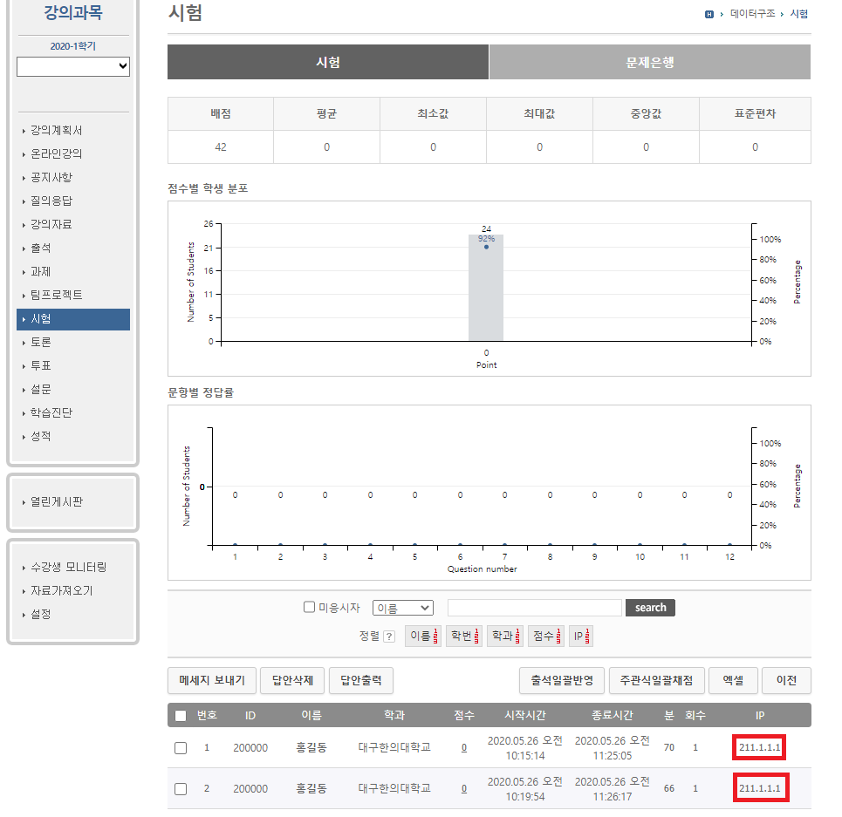
3. LMS(사이버캠퍼스) 온라인시험 부정행위 방지 방안
LMS 시험 실시 후 평가 화면에서 시험 응시 학생들 IP주소 확인 가능
(동일 IP 여부로 부정행위 판단가능)
정렬에 IP를 이름 앞쪽으로 드래그 앤 드롭 하면 IP순으로 정렬 가능

Slide 8
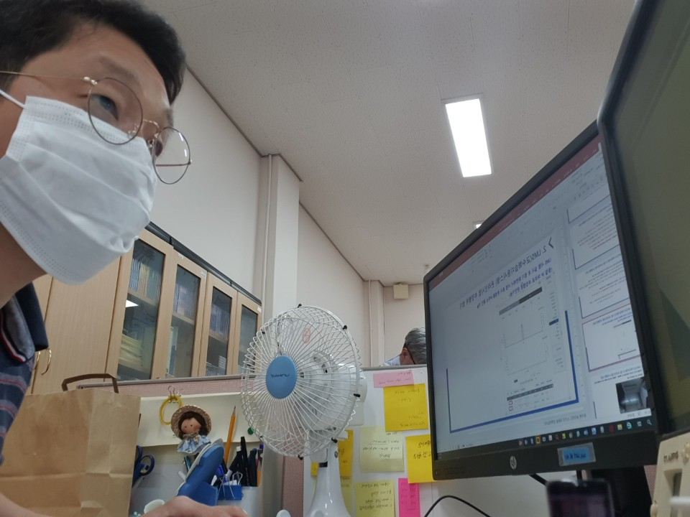
3. LMS(사이버캠퍼스) 온라인시험 부정행위 방지 방안
학생들은 반드시 폰으로 ZOOM 접속 후 카메라로 시험 장면 내보내기(카메라 각도는 아래화면 참조)
컴퓨터로 LMS 접속하여 시험

Slide 9
3. LMS(사이버캠퍼스) 온라인시험 부정행위 방지 방안
부정행위방지를 위한 실시간 ZOOM 활용 온라인 감독 (권고사항)
(학생들 시험 시 카메라는 모니터 화면과 학생의 옆모습이 나오도록 안내 부탁 드립니다.)
Zoom 다운로드
- Zoom.us 접속 → 리소스 → Zoom 클라이언트 다운로드 후 설치

Slide 10
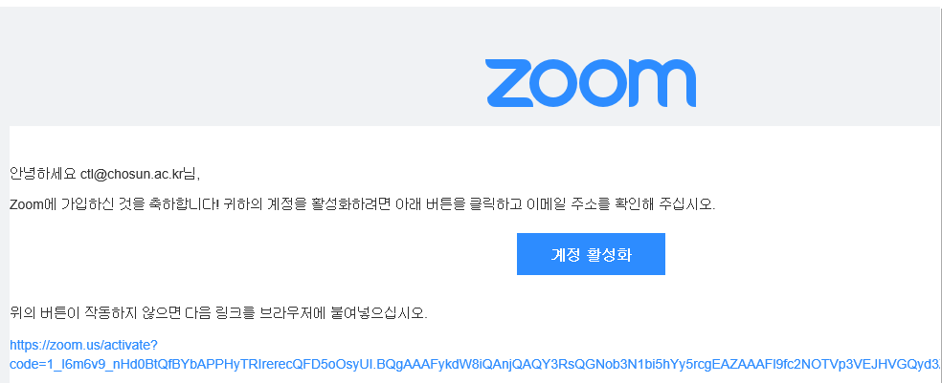
3. LMS(사이버캠퍼스) 온라인시험 부정행위 방지 방안
부정행위방지를 위한 실시간 ZOOM 활용 온라인 감독
(학생들 시험 시 카메라는 모니터 화면과 학생의 옆모습이 나오도록 안내 부탁 드립니다.)
Zoom 회원가입
무료가입 → 생년월일 입력 → 업무용 이메일 주소(학교 이메일 입력) → 개인정보 수입 동의
→ 입력한 학교 이메일 확인 메일 전송 → 학교 이메일에서 계정 활성화 → 회원가입 완료
학교 이메일 입력
학교 이메일로 온 계정 활성화 메일 내용
※ 한 개의 ZOOM 회의실 최대 접속인원은 100명입니다.

Slide 11
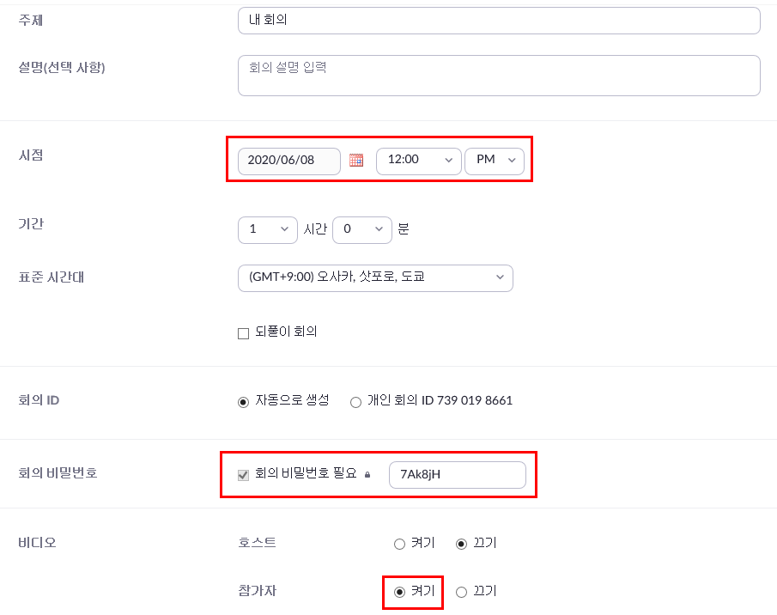
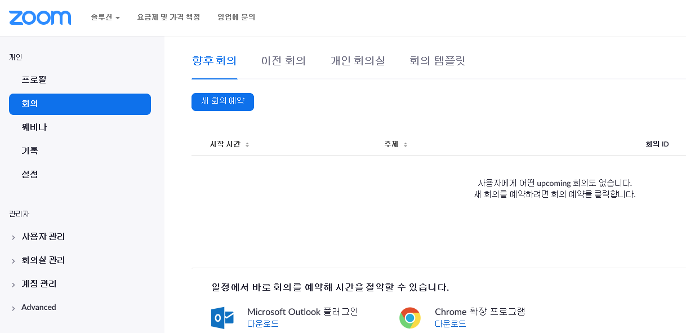
3. LMS(사이버캠퍼스) 온라인시험 부정행위 방지 방안
부정행위방지를 위한 실시간 ZOOM 활용 온라인 감독
(학생들 시험 시 카메라는 모니터 화면과 학생의 옆모습이 나오도록 안내 부탁 드립니다.)
회의예약 및 내용 입력
- 시험 일정 입력
- Test를 위해 시험 시작 30분 전 회의실 개설 (30분 단위 설정만 가능)
반드시 비밀 번호로 회의실에 입장 할 수 있도록 함
초기 설정 값으로 참가자 비디오가 켜지게 설정

Slide 12
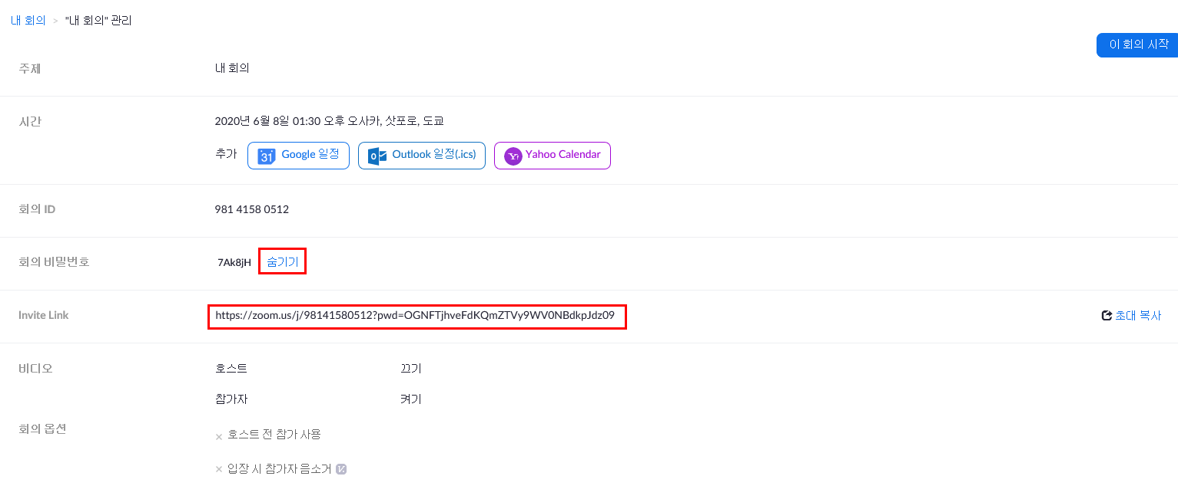
3. LMS(사이버캠퍼스) 온라인시험 부정행위 방지 방안
부정행위방지를 위한 실시간 ZOOM 활용 온라인 감독
(학생들 시험 시 카메라는 모니터 화면과 학생의 옆모습이 나오도록 안내 부탁 드립니다.)
링크복사 후 사이버캠퍼스에 공지
비밀번호 공지를 위해 비밀번호 표시 선택
회의실 링크

Slide 13
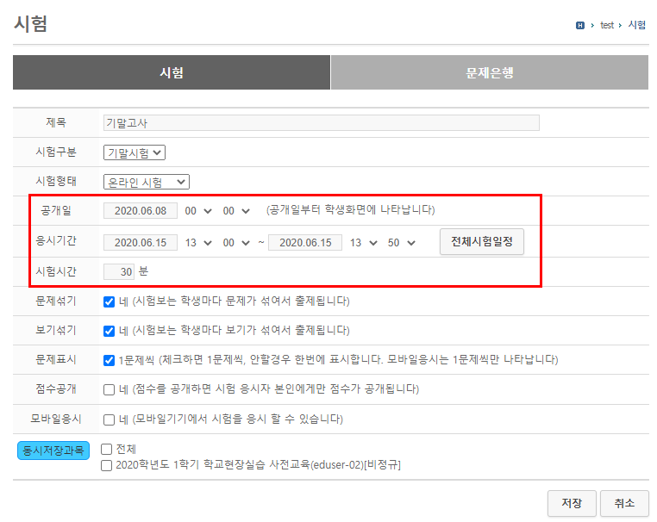
4. LMS(사이버캠퍼스) 온라인시험 등록 및 평가 방법 안내
시험등록(제목, 시험구분, 시험형태, 공개일, 응시기간, 시험시간 등 입력)
★참고★
예) 6월15일 13시 부터 50분간 시험일 경우
▶공개일: 학생들의 시험Test를 위해 응시시간 이전으로 공개일 설정(응시시간 전에는 시험문제가 공개 안됨)
▶응시기간 : 6월 15일 13시 ~ 13시 50분 설정
▶시험시간 : 30분(시험시간은 부정행위 방지를 위해 되도록 짧게 설정해 주시기 바랍니다.) → 문제 난위도와 문제 유형에 따라 다르겠지만, 객관식 30문제인 경우 20~30분 정도로 설정을 추천 함
동일과목 분반 과목이 있을 경우,
시험문제를 동시에 저장할 수 있음

Slide 14
4. LMS(사이버캠퍼스) 온라인시험 등록 및 평가 방법 안내
시험등록
가. 온라인시험 등록(제목, 시험구분, 시험형태, 공개일, 응시기간, 시험시간 등 입력)
1) 제목 : 시험제목입력(ex. 기말고사)
2) 시험구분 : 기말시험 선택
3) 시험형태 : 온라인 시험
4) 공개일 : 공개일로부터 학생화면에 시험목록이 나타납니다. (시험주의사항과 시험화면 테스트를
미리 할 수 있도록 응시기간보다 먼저 공개 해 주셔야 합니다.)
5) 응시기간 : 시험일자 및 시간 입력
6) 시험시간 : 시험소요시간 입력(시험시간은 50분 이내로 입력 하되 부정행위 방지를 위해 짧게 설정)
7) 문제 섞기, 보기 섞기, 문제 표시 메뉴는 반드시 체크 바랍니다.
8) 점수공개, 모바일 응시는 필히 미 체크(점수공개 및 모바일 응시여부는 사용하지 않도록 함)

Slide 15
4. LMS(사이버캠퍼스) 온라인시험 등록 및 평가 방법 안내
시험등록
클릭하면 담당하고 있는 전 교과목이 나타나며 동일과목이 있을 경우 선택하여 시험문제를 동시저장 할 수 있습니다.
재시험은 [과목] → [시험] → [재시험]에서 시행할 수 있으며 재시험의 총 배점은 첫번째 시험과 배점이 동일하게 출제하여야 합니다.
★참 고★
1) 공 개 일 : 설정한 날짜로부터 수강생이 시험메뉴에서 시험목록이 보임
2) 응시기간 : 2020-06-15 13:00 ~ 2020-06-15 13:50
3) 시험시간 : 30분
=> 13시부터 시험이 시작되며, 13시 50분이 되면 모든 시험이 종료
만약 학생이 13시 25분에 응시를 하게 되면 25분간만 시험을 치룰 수 있고 역시 13시 50분이 되면 시험이 종료가 됩니다.

Slide 16
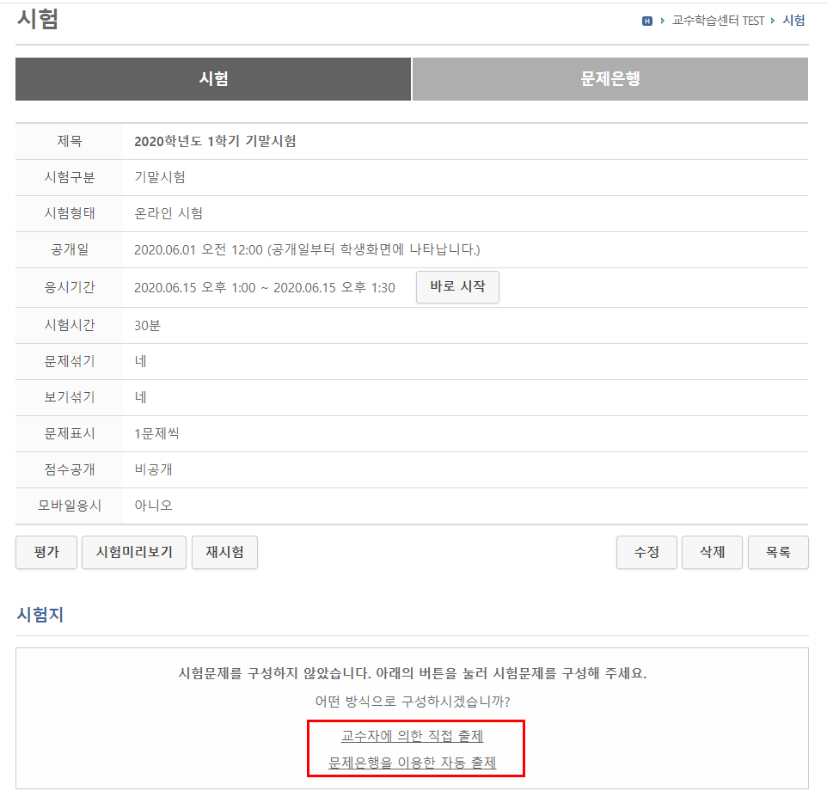
4. LMS(사이버캠퍼스) 온라인시험 등록 및 평가 방법 안내
시험문제 출제
1) 교수자에 의한 직접 출제, 문제은행을 이용한 자동 출제
① ‘교수자에 의한 직접 출제’ 를 클릭하면 문제 출제가 가능합니다.
② ‘시험지 초기화’ 를 통해 구성방식 선택 전의 단계로 초기화 할 수 있습니다. ※ 해당 시험에 응시자 또는 채점내역이 있을 경우 초기화가 불가능합니다.
③ ‘문제 가져오기’ 를 통해 기존 시험 또는 문제은행에서 문제를 선택하여 가져오거나, ‘문제추가’ 버튼을 눌러 문제를 하나씩 새로 추가할 수 있습니다.
※ 시험에서의 ‘문제 가져오기’ 는 문제은행의 화면과
동일하나, 배점을 입력하는 부분이 있습니다.

Slide 17
4. LMS(사이버캠퍼스) 온라인시험 등록 및 평가 방법 안내
시험문제 출제
2) 문제유형, 선택유형을 선택하고, 난이도 및 배점 입력하기
▶단일선택 : 정답 1개
▶다중선택 : 정답 1개 이상
3) 문제유형에 따른 문제입력 / 보기입력 / 정답체크를 입력 후 저장하기
★단답형 출제 시 유의사항입니다.★
▶ 단답형 문제 출제 가능한 유형 : 한 문제에 정답이 1개이며, 딱 떨어지는 정답인 경우 출제 가능
▶ 단답형 문제 출제 불가능한 유형 : 한 문제에 정답이 2개 이상을 입력해야 하는 문제는 출제 불가
예) 1+1 = ( ) 이고 2+2 = ( )이다. ( )안은 무엇일까요?
라는 문제유형에는 답이 2와 4이어야 하는데 단답형 정답은 1개만 채점 가능합니다.
또한 답안순서 무시기능도 안되기에 해당 유형은 “서술형＂으로 출제를 해야 합니다.

Slide 18
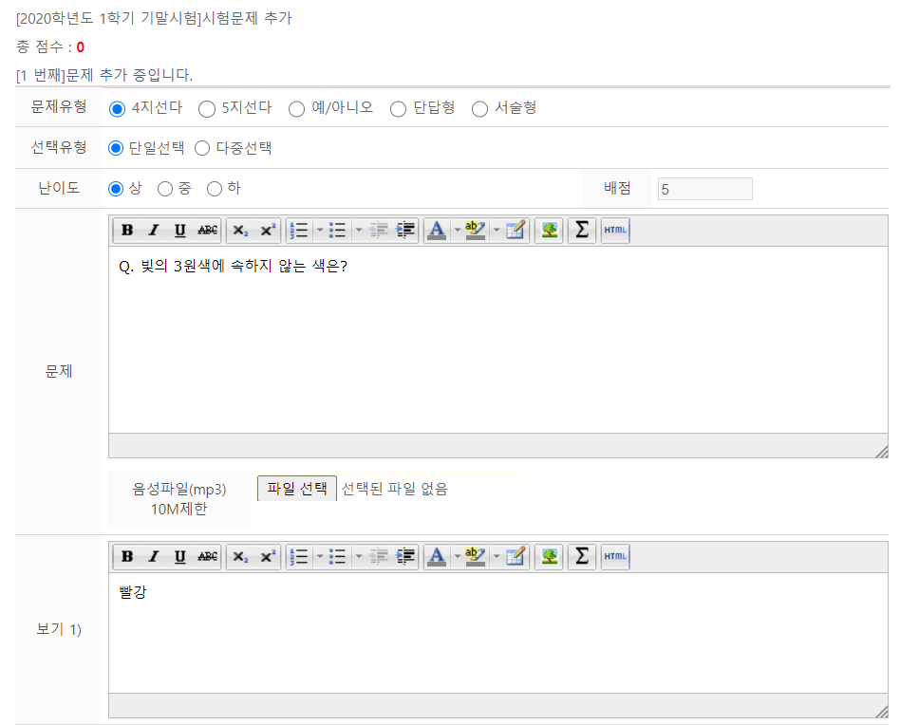
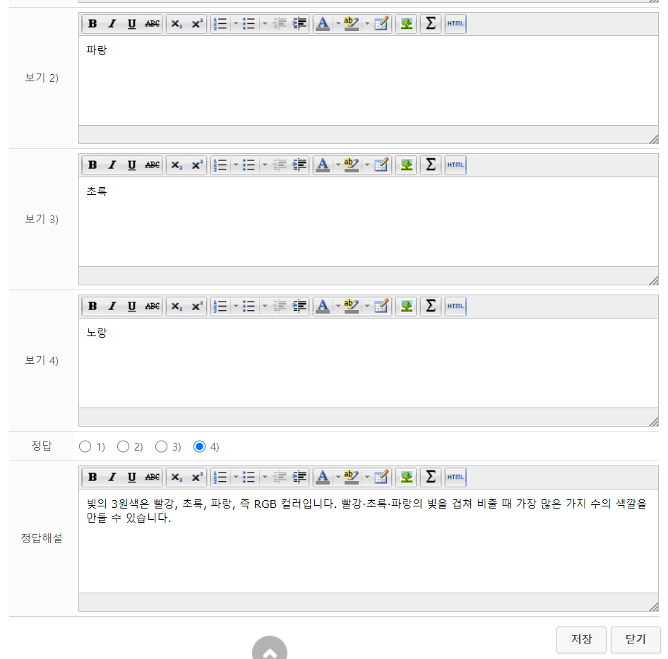
4. LMS(사이버캠퍼스) 온라인시험 등록 및 평가 방법 안내
시험문제 출제

Slide 19
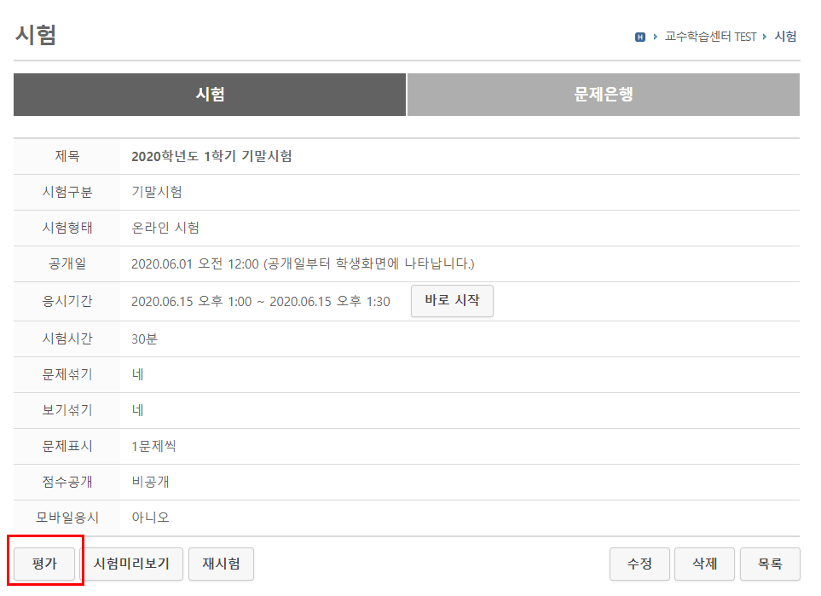
4. LMS(사이버캠퍼스) 온라인시험 등록 및 평가 방법 안내
온라인시험 평가
1) 학생의 시험점수와 응시 기록은 [과목] → [시험] → [시험제목] → [평가]에서 확인할 수 있습니다.
2) 응시 기록 다운로드는 [과목] → [시험] → [시험제목] → [평가] → [엑셀] → [응시정보 포함]을
선택하여 [확인]을 클릭하면 엑셀로 다운로드할 수 있습니다.
3) 서술형 문제는 수기 채점하여야 합니다.
[과목]→[시험]→[시험제목]→[평가]→[주관식일괄채점]에서 채점할 수 있습니다.

Slide 20
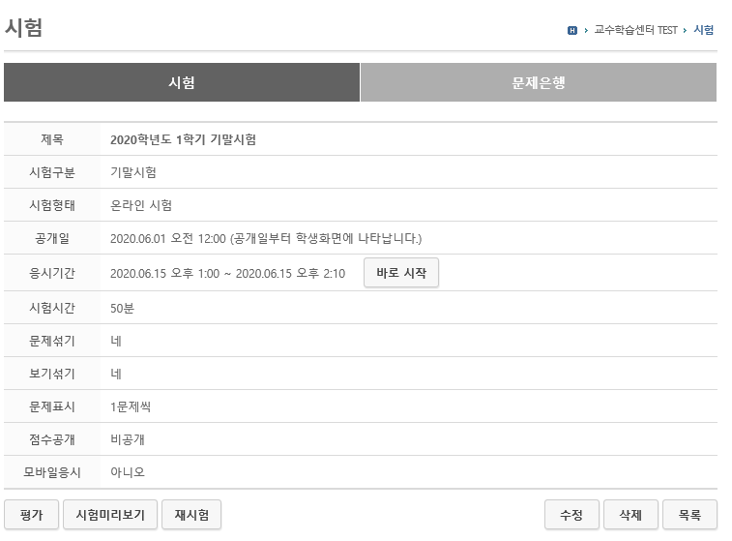
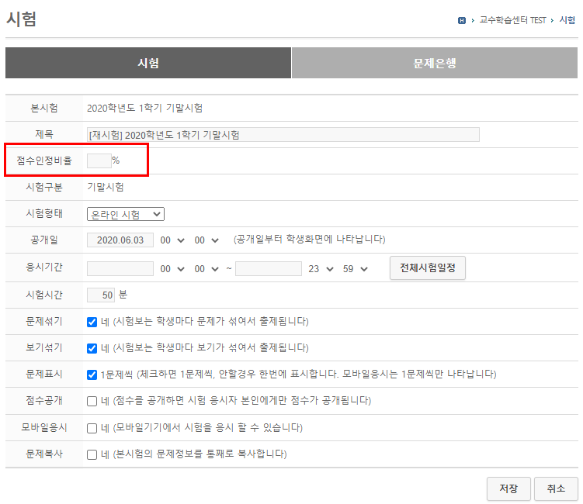
4. LMS(사이버캠퍼스) 온라인시험 등록 및 평가 방법 안내
재시험
▶점수인정비율 : 재시험시 점수 인정 비율 예)채점점수의 80%만 반영
▶대상자 추가 : 본시험을 어떠한 사유로 응시하지 못한 학생만 지정하여 재시험 기회 부여
가능함

Slide 21
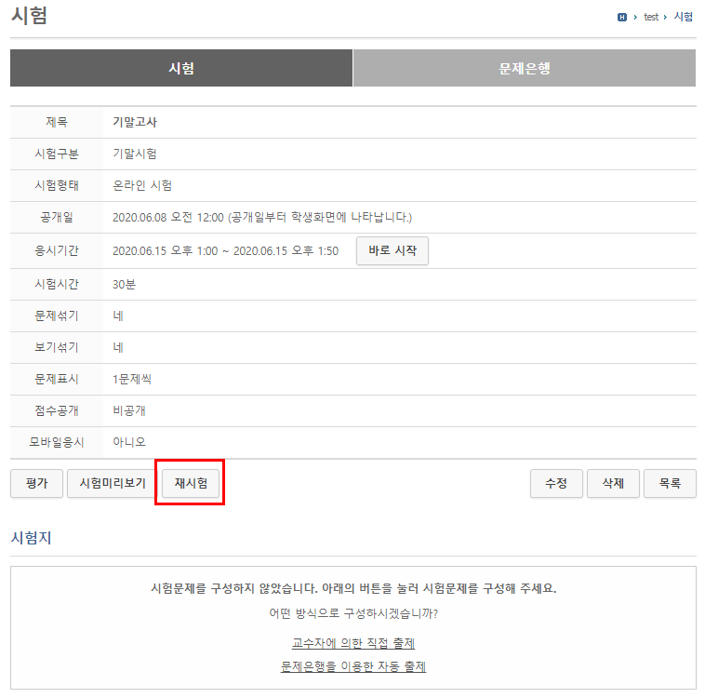
4. LMS(사이버캠퍼스) 온라인시험 등록 및 평가 방법 안내
재시험 기능을 활용한 여러가지 문제 유형 출제 방법
응시 대상자가 30명인 경우 유형A, 유형B, 유형C 등 문제 유형을 미리 설정하고 유형별
10명씩 응시 대상자를 설정 할 수 있음(유형별 문제 난이도 배분이 중요함)
- 시험 형태 공개일 등 설정 후 저장 → 재시험
(유형별 시험을 실시할 예정인 과목은 문제를 유형별로 따로 출제해야 하는 번거로움이 있습니다.)

Slide 22
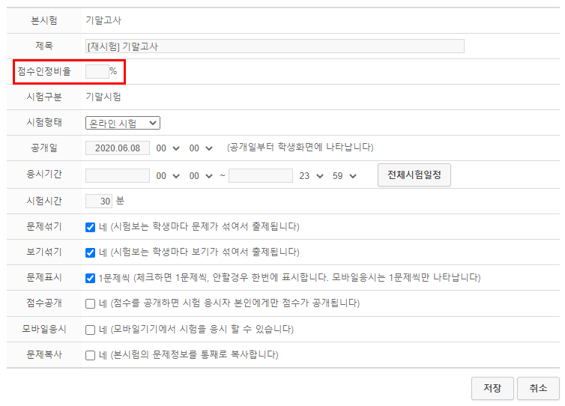
4. LMS(사이버캠퍼스) 온라인시험 등록 및 평가 방법 안내
재시험 기능을 활용한 여러가지 문제 유형 출제 방법
응시 대상자가 30명인 경우 유형A, 유형B, 유형C 등 문제 유형을 미리 설정하고 유형별
10명씩 응시 대상자를 설정 할 수 있음(유형별 문제 난이도 배분이 중요함)
점수인정비율은 100% 입력
공개일, 응시시간 등은 처음 설정일시와 동일하게 설정 후 저장

Slide 23
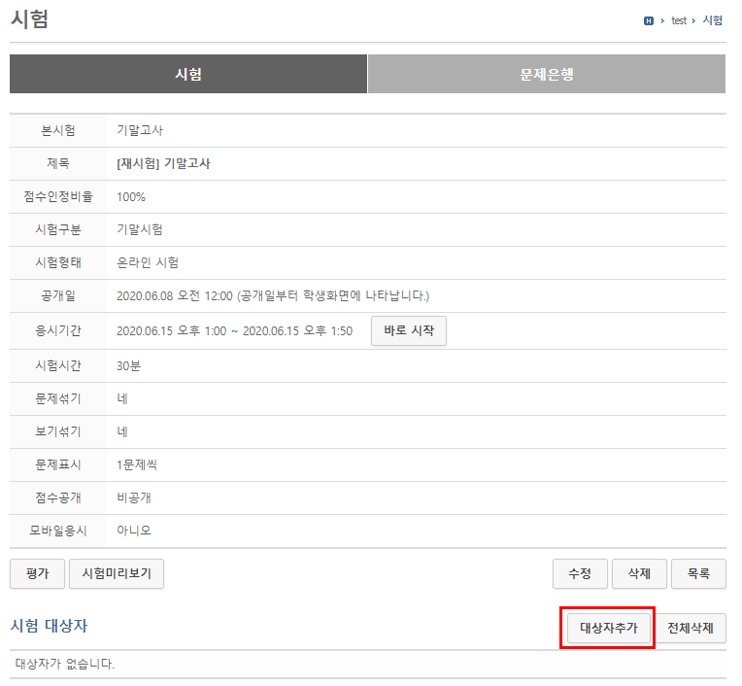
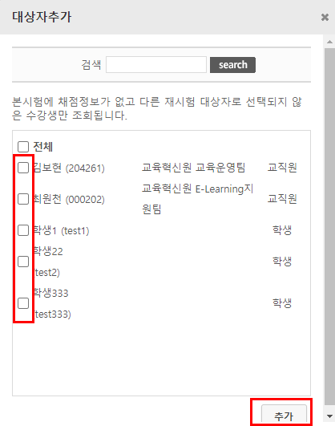
4. LMS(사이버캠퍼스) 온라인시험 등록 및 평가 방법 안내
재시험 기능을 활용한 여러가지 문제 유형 출제 방법
응시 대상자가 30명인 경우 유형A, 유형B, 유형C 등 문제 유형을 미리 설정하고 유형별
10명씩 응시 대상자를 설정 할 수 있음(유형별 문제 난이도 배분이 중요함)
대상자를 추가를 선택하여 재시험 응시 대상자 지정

